Slide 1
Anksioznost
Anja Šilc

Slide 2
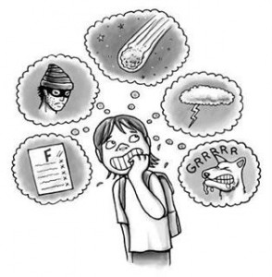
Kaj je anksioznost?
Anksioznost je kognitivni, vedenjski, čustveni in fiziološki odziv na resnično ali na grozečo nevarnost (Ziherl & Tomori, 1999).

Slide 3
Razlogi za pojav anksioznosti
nekatere osebnostne lastnosti (perfekcionizem)
zdravstvene težave
neprijetni dogodki v okolju
izguba (smrt, ločitev…)

Slide 4
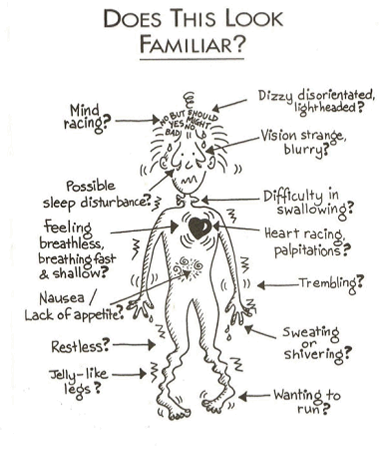
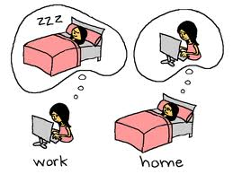
Simptomi anksioznosti
Simptomi se lahko pojavijo na čustvenem, telesnem, vedenjskem in kognitivnem nivoju.

Slide 5
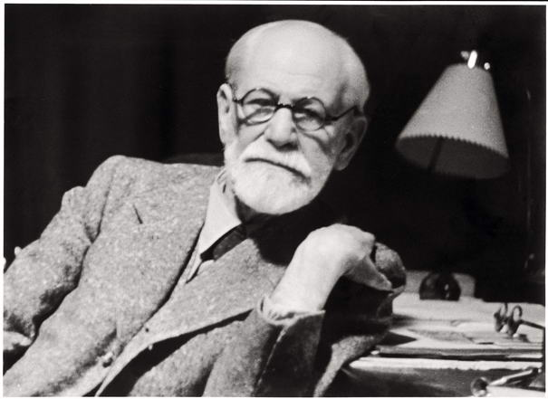
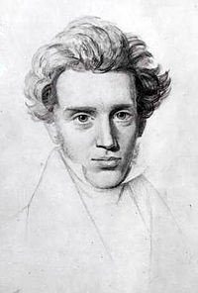
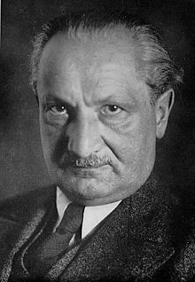
Razlaga anksioznosti iz strani različnih avtorjev
Milivojević: vrsta strahu, ki nastane, kadar posameznik oceni, da njegova življenjska situacija presega njegove zmožnosti.
Frankl: eksistencialna tesnoba
Freud: tesnoba je primarna in povzroči potlačitev vsebin, ne pa obratno.
Kierkegaard: primer Adama v raju
Heidegger: tubit (bit človeka v svetu), »zlom napotilnih sklopov«.

Slide 6
Konkretizacija anksioznosti
Oseba si po navadi poskuša občutke anksioznosti na kakršenkoli način razložiti, zato da bi lahko te občutke razumela in omejila. To je psihični obrambni mehanizem, k se imenuje konkretizacija.
Freud: nekateri posamezniki anksioznost pretvarjajo v fobijo na tak način, da jo povezujejo z določenimi objekti, ki se jim potem začnejo izogibati, da bi obvladovali lastno občutje anksioznosti.

Slide 7
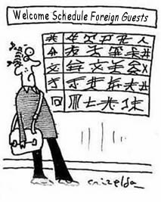
Anksioznost kot ustrezno čustvo
Milivojević (2008) opisuje dve skupini situacij, kjer je anksioznost racionalna in ustrezna:
1. Spremembe v sistemu predstav o sebi (bolezen, starostne spremembe).
2. Spremembe v sistemu predstav o svetu (novo življenjsko okolje, vojna).

Slide 8
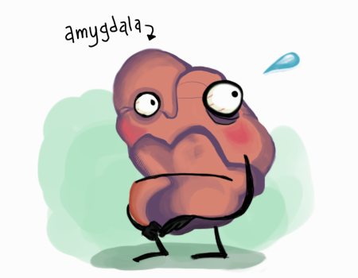
Biološka razlaga anksioznosti
Amigdala je ključno področje v možganih, ki zaznava potencialne nevarnosti in nadalje uravnava anksioznost.
Nevrotransmiterji:
noradrenalin
gama-aminobutirična kislina (GABA)
5-hidroksitriptamin (5-HT)

Slide 9
Viri
American Psychiatric Association (2013). Diagnostic and statistical manual of mental disorders (5th ed.). Arlington, VA: American Psychiatric Publishing.
Bertman, M. (1990). Kierkegaard and/or philosophy. History of European ideas, 12 (1), 117-126.
Damasio, A. (2008). Iskanje Spinoze: veselje, žalost in čuteči možgani. Ljubljana: Krtina.
Dernovšek, M. Z., Gorenc, M., & Jeriček, H. (2006). Ko te strese stres : kako prepoznati in zdraviti stresne, anksiozne in depresivne motnje. Ljubljana: Inštitut za varovanje zdravja.
Hribar, M. (2007). Razmejitev anksioznosti (tesnobe) od nekaterih sorodnih fenomenov. Psihološka obzorja, 16 (3), 75-88.
Hribar, M. (2009). Primerjava Heideggrovega pojmovanja tesnobe in nekaterih psiholoških konceptov tesnobe. Kairos: slovenska revija za psihoterapijo, 3 (3/4), 87-97.
Lamovec, T. (1988). Priročnik za psihologijo motivacije in emocij. Ljubljana: Filozofska fakulteta, Oddelek za psihologijo.
Milivojević, Z. (2008). Emocije: razumevanje čustev v psihoterapiji. Novi Sad: Psihopolis institut.
Popovic, N. (2002). Existential anxiety and existential joy. Practical philosophy, 32-39.
Praper, P. (1999). Razvojna analitična psihoterapija. Ljubljana: Inštitut za klinično psihologijo.
Reeve, J. (2005). Understanding Motivation and Emotion. USA: John Wiley & Sons.
von Morstein, P. (1999). Anxiety and depression: a philosophical investigation. Pridobljeno iz Radical psychology: http://www.radicalpsychology.org/vol1-1/vonMorstein.html
Wang, D., Wang, F., J., L., Zhang, L., Wang, Z., & Lin, L. (2011). Neurons in the Amygdala with Response-Selectivity for Anxiety in Two Ethologically Based Tests. PLoS ONE 6(4), 1-7. Pridobljeno iz doi:10.1371/journal.pone.0018739
Ziherl, S., & Tomori, M. (1999). Psihiatrija. Ljubljana: Litterapicta.

